Slide 1
Департамент Здравоохранения Воронежской Области бюджетное профессиональное общеобразовательное учреждение Воронежской области «Бутурлиновский медицинский техникум» Дипломная работа ЦМК клинических дисциплин Специальность 34.02.01 «Сестринское дело» «Особенности профилактики гельминтозных инвазий среди детей дошкольного возраста». Выполнила: Рассадникова Виктория Научный руководитель: Сушкова Светлана Аликовна г. Бутурлиновка 2019

Slide 2
Цель работы:
Исследование уровня санитарно-гигиенического воспитания родителей и детей дошкольного возраста по профилактике гельминтозных инвазий.
Задачи:
1. Исследовать информированность родителей о навыках гигиенического воспитания ребёнка.
2. Исследовать уровень санитарно-гигиенического воспитания детей дошкольного возраста.
3. Исследование информированности среднего медицинского персонала о методах гигиенического обучения и воспитания детей и родителей по вопросам профилактики гельминтозов.

Slide 3
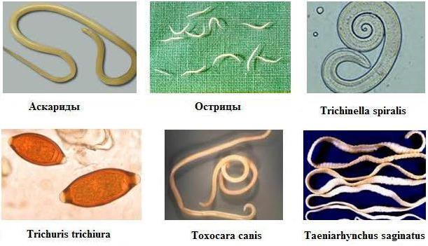
Цепкая «гельминтологическая паутина» опутала все живое на Земле, «агрессоры» быстро осваиваются и размножаются в организме человека. Паразитарные болезни на данный момент очень хорошо лечатся, однако проблема их возникновения остаётся актуальной. Гельминты широко распространены, и оказывают разнообразное отрицательное воздействие на организм. Наиболее распространены следующие виды гельминтов.

Slide 4
Классификация гельминтов

Slide 5
Особенности профилактики гельминтозных инвазий
Обувь необходимо снимать по приходу домой сразу и ни в коем случае не ходить в ней по квартире.
Игрушки, которые ребенок берет с собой на улицу, нужно обдавать кипятком и мыть после возвращения с прогулок.
Сразу после прихода с улицы ребенок должен мыть руки с мылом. Если возможность очистить руки на улице отсутствует, нужно воспользоваться специальным бактерицидным гелем. В сумочке у каждой мамы должны находиться также влажные салфетки.
Уничтожать насекомых: мух, тараканов.
Если малыш играет в песочнице, нужно следить за тем, чтобы он не тянул грязные руки в рот и уж тем более, не брал ими пищу.
Игровую песочницу во дворе нужно время от времени дезинфицировать. Ее наполнитель желательно периодически менять.
Во время прогулки берите с собой влажные салфетки, чтобы чаще протирать руки малыша.
Свежие фрукты и овощи желательно обрабатывать термически. Если нет такой возможности, следует мыть их горячей водой.
Строго запрещено поить ребенка водой из сомнительных источников. Жидкость должна быть кипяченой или профильтрованной.
Мясо и рыбу нужно подвергать полноценной термообработке.
Если в доме проживает кот или собака, их необходимо регулярно глистогонить и следить за их здоровьем.
Ногти ребенка нужно вовремя остригать и следить за тем, чтобы под них не забивалась грязь. После игр на площадках под ними может скапливаться множество бактерий, в том числе и яйца аскарид.
Яйца аскарид можно занести в квартиру на грязной обуви, поэтому необходимо регулярно мыть пол в прихожей.
Соблюдая все эти нехитрые правила, можно обезопасить своего малыша от глистной инвазий.

Slide 6
Материалы и методы исследования:
База исследования: Павловская РБ, ДДУ№10.
Объект исследования: Опрошено 80 респондентов, из них 30 родителей, 30 детей дошкольного возраста и 20 медицинских сестер.
Метод исследования: анкетирование, опрос.
Анкета №1 «Исследование информированности родителей о навыках гигиенического воспитания ребенка» (для родителей).
Анкета №2 «Исследование уровня санитарно-гигиенического воспитания детей дошкольного возраста» (для детей дошкольного возраста).
Анкета №3 «Исследование информированности среднего медицинского персонала о методах гигиенического обучения и воспитания детей и родителей по вопросам профилактики гельминтозов» (для медицинских сестер).

Slide 7
Результаты исследования информированности родителей о навыках гигиенического воспитания ребёнка

Slide 8
Результаты исследования уровня санитарно-гигиенического воспитания детей дошкольного возраста

Slide 9
Результаты информированности среднего медицинского персонала о методах гигиенического обучения и воспитания детей и родителей по вопросам профилактики гельминтозов

Slide 10
Выводы:
1. Информированность родителей о навыках гигиенического воспитания ребёнка достаточна.
2. Уровень санитарно-гигиенического воспитания детей дошкольного возраста не достаточный.
3. Санитарно – просветительная работа среди детей и родителей по вопросам профилактики гельминтозов проводится в следующих формах: показ презентаций, социальных роликов, наглядный пример, использование наглядного раздаточного материала и в индивидуальной –беседы.

Slide 11
Рекомендации
1.ДЛЯ ДЕТЕЙ ДОШКОЛЬНОГО ВОЗРСТА
Санбюллетень «Моем руки правильно».
Санбюллетень «Мой овощи и фрукты перед едой».
Санбюллетень «Чистота залог здоровья».
Санбюллетень «Правила личной гигиены».
2.ДЛЯ РОДИТЕЛЕЙ
Памятка «Профилактика гельминтозов».
Памятка «Правила обработки фруктов и овощей пред едой».
Санбюллетень «Привитие ребенку навыков самоухода».
3.ДЛЯ МЕДИЦИНСКИХ РАБОТНИКОВ
Санбюллетень «Функциональные обязанности медицинской сестры».

Slide 12
Спасибо за внимание!

